Slide 1

PROCESAMIENTO DEL
LENGUAJE NATURAL
OBJETIVO:
Este proyecto tiene como objetivo realizar
Sentiment Analysis sobre un conjunto de datos provistos por los usuarios de la plataforma Yelp, usando varios algoritmos de Machine Learning.
EDA
Conclusions
About
BoW
CV Modeling
Red Neuronal
TV Modeling

Slide 2
DATOS DE ORIGEN
Para clasificar los comentarios en
POSITIVOS ó NEGATIVOS,
se usarán los siguientes atributos:
stars | cantidad de estrellas otorgadas por el usuario en referencia a la review
text | revisión realizada por el usuario sobre un determinado negocio
cool | cantidad de votos por haber sido una review “genial”
funny | cantidad de votos por haber sido una review “divertida”
useful | cantidad de votos por haber sido una review “útil”
EDA
Conclusions
BoW
About
Red Neuronal
TV Modeling
CV Modeling
CANTIDAD DE INFORMACIÓN PROCESADA:
ATRIBUTOS: 5 COLUMNAS
REGISTROS: 30.000k FILAS

Slide 3
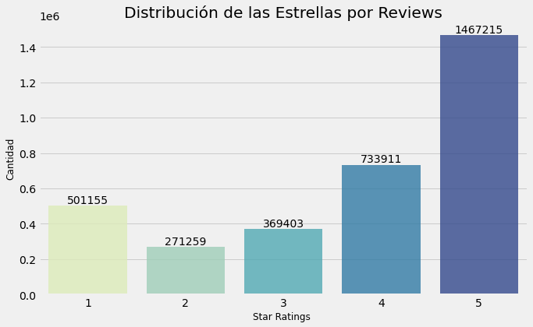
DISTRIBUCION DE LA VARIABLE STARS
BoW
EDA
Conclusions
About
Red Neuronal
TV Modeling
CV Modeling
Por cada revisión un usuario dio una puntuación de 1 a 5 estrellas. Para pronosticar si una revisión es "positiva" o "negativa", tomaremos la variable de texto como predictor y la variable de estrellas como objetivo (target).

Slide 4
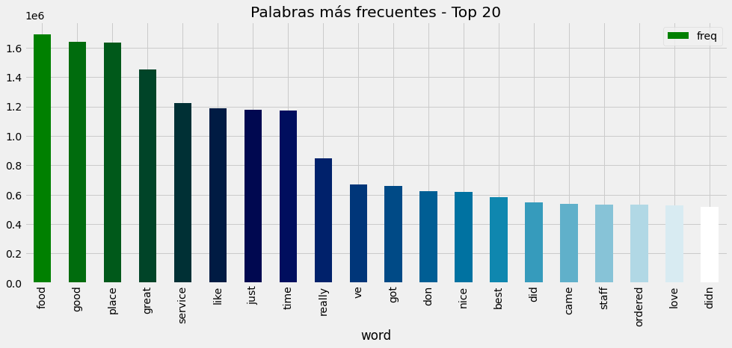
LAS 20 PALABRAS MAS IMPORTANTES
BoW
EDA
Conclusions
About
Red Neuronal
TV Modeling
CV Modeling
Podemos encontrar que no importa la estrella que obtenga un lugar, las palabras más frecuentes son comida, servicio y algunas otras palabras (bueno, estupendo, etc.) que se utilizan para describir la calidad de los mismos.

Slide 5
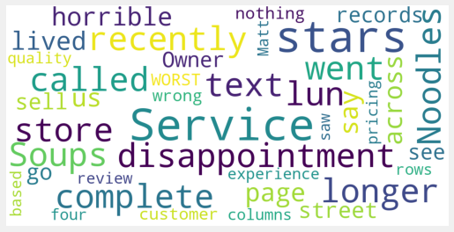
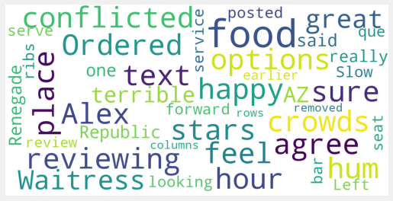
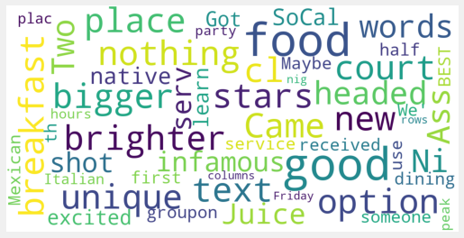
LAS 100 PALABRAS MAS USADAS PARA REVIEWS CON
3 STARS ó MENOS
BoW
EDA
Conclusions
About
Red Neuronal
TV Modeling
CV Modeling

Slide 6
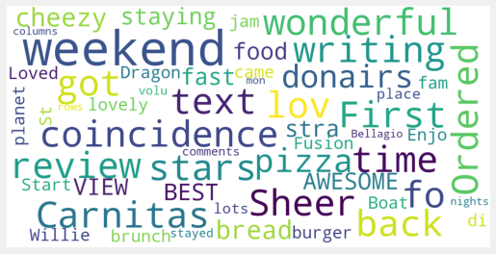
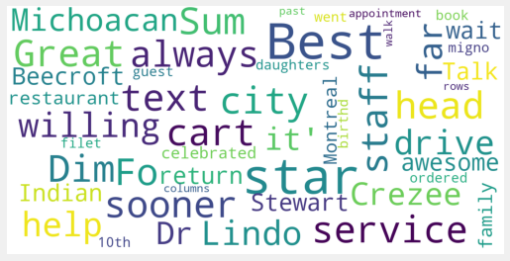
LAS 100 PALABRAS MAS USADAS PARA REVIEWS CON 4 y 5 STARS
BoW
EDA
Conclusions
About
Red Neuronal
TV Modeling
CV Modeling

Slide 7



CLASIFICADORES MAS FRECUENTES PARA LAS REVIEWS
Stars
Stars
Stars
1-2
3
4-5
BoW
HORRIBLE
NADA
GOOD
EDA
Conclusions
About
Red Neuronal
TV Modeling
CV Modeling
Decepción
Conflicto
Renegar
Lento
Infame
Problema
Unica opción
Estupendo
Agradable
Realmente
Siempre

Slide 8
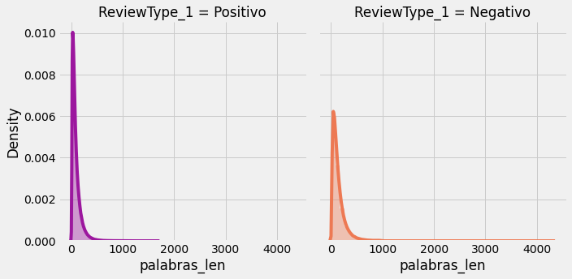
RELACION ENTRE LA CANTIDAD DE STARS Y DURACIÓN DE LA REVIEW
BoW
EDA
Conclusions
About
Red Neuronal
TV Modeling
CV Modeling
Las personas que tienden a calificar un lugar con 3 estrellas ó menos, tienen en promedio 140 palabras en sus reseñas, mientras que las personas que evalúan un lugar con un comentario de 4-5 estrellas, tienen un promedio de 98 palabras en sus reseñas.

Slide 9
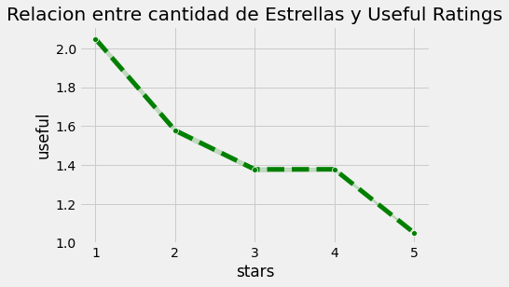
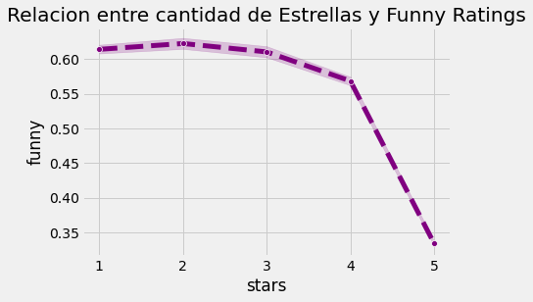
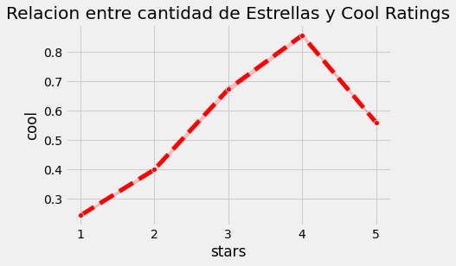
RELACION ENTRE LA CANTIDAD DE STARS Y TIPOS DE VOTACIÓN
BoW
EDA
Conclusions
About
Red Neuronal
TV Modeling
CV Modeling
Las reseñas que tienen una calificación baja (1-2 estrellas) se consideran más "útiles".
Las calificaciones con 3 y 4 estrellas han sido votado como 'genial'
Las calificaciones más bajas parecen haber sido votadas como "divertidas" en comparación con las reseñas con una calificación de estrellas más alta.

Slide 10



1
2
3
BoW
EDA
Conclusions
About
Red Neuronal
TV Modeling
CV Modeling
ELIMINACIÓN REVIEWS NEUTRAS
CLASIFICACIÓN BINARIA
BALANCEO
DE LOS
DATOS
Se toma una muestra de
datos, donde se asigna
1 a las reviews
consideradas positivas
y 0 a las
consideradas negativas
Se balancean las clases,
para que el desequilibrio
entre estrellas,
no influya en los
resultados del modelo
Para trabajar con un análisis más polarizado,
se eliminan los
comentarios
con 3 estrellas

Slide 11
Eliminacion de Ruido
Proceso Reviews en otro idioma
EDA
Separar Set Train & Test
About
Conclusions
CV Modeling
BoW
Red Neuronal
TV Modeling
Poner texto en minúsculas
Tokenizar
Quitar palabras que contengan números
Quitar StopWords
Quitar token vacios
Quitar palabras con una letra
Se identifican los comentarios en otro idioma
Se eliminan los comentarios a los cuales no se les pudo identificar el idioma
Se traducen al ingles los comentarios para los cuales se encontró idioma
Se toman una muestra para entrenar los modelos y otra para prueba

Slide 12
IMPLEMENTACION COUNTVECTORIZER
Naibe Bayes
KNN (12 vecinos)
METRICS | NAIBE BAYES | KNN
Accuracy | 0.88 | 0.71
Precisión | 0.86 | 0.75
Recall | 0.90 | 0.64
F1 score | 0.88 | 0.69
EDA
BoW
Red Neuronal
About
Conclusions
CV Modeling
TV Modeling

Slide 13
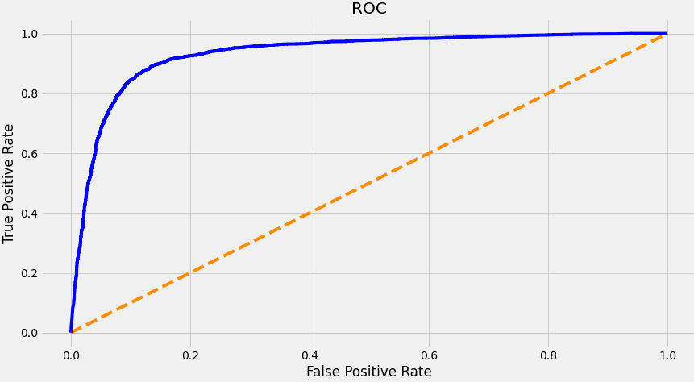
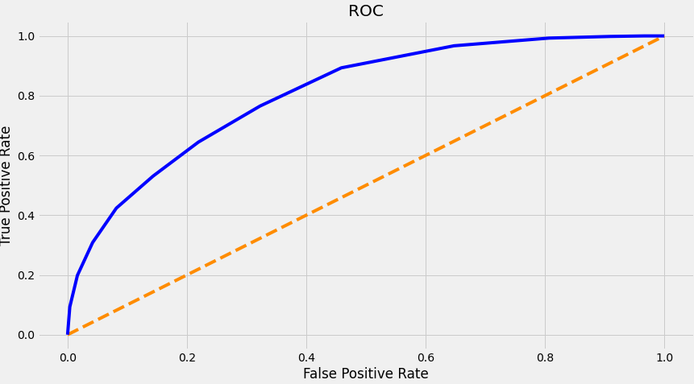
Naibe Bayes
CURVA ROC
EDA
BoW
Red Neuronal
About
Conclusions
CV Modeling
TV Modeling
KNN (12 vecinos)

Slide 14
IMPLEMENTACION TFIDFVECTORIZER
Naibe Bayes
KNN (12 vecinos)
METRICS | NAIBE BAYES | KNN
Accuracy | 0.89 | 0.78
Precisión | 0.90 | 0.83
Recall | 0.87 | 0.70
F1 score | 089 | 0.76
Red Neuronal
EDA
Conclusions
BoW
About
CV Modeling
TV Modeling

Slide 15
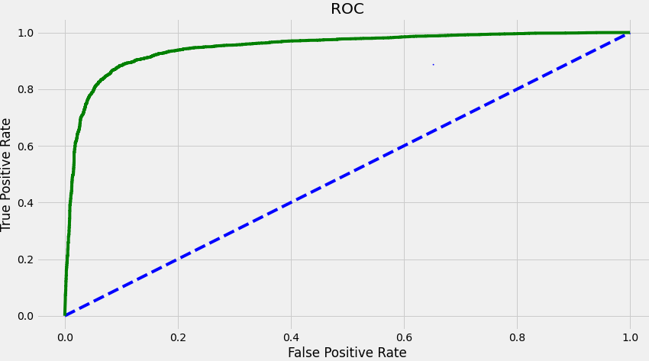
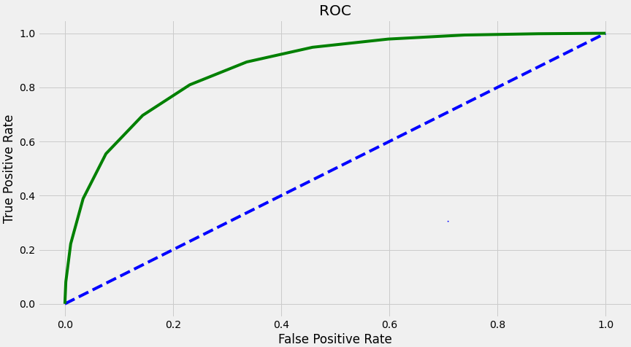
Naibe Bayes
CURVA ROC
Red Neuronal
EDA
Conclusions
BoW
About
CV Modeling
TV Modeling
KNN (12 vecinos)

Slide 16
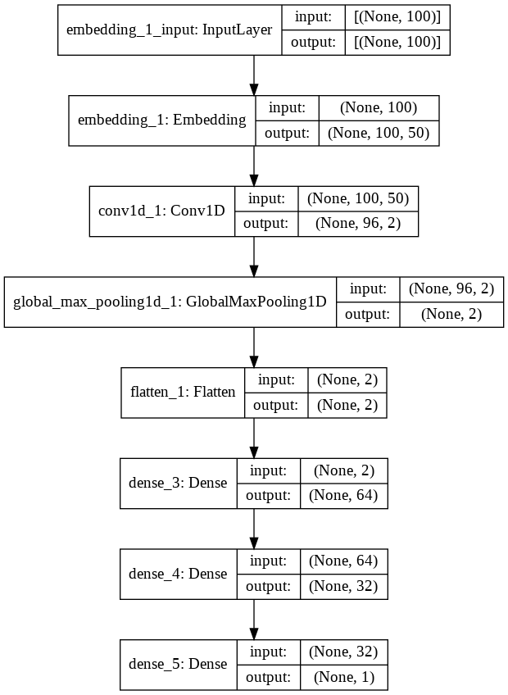
RED NEURONAL
Embedding
Con GloVe de 50D preentrenado
Conv1D
Con 2 filtros y kernel size 5
Red Neuronal
EDA
Conclusions
BoW
About
CV Modeling
TV Modeling
Red Neuronal
MaxPooling
Reducción de dimensión
Flatten
Unidimensionalidad para ingreso a capa Densa

Slide 17
RED NEURONAL
Modelo1
Modelo 2
64 - 48 -1
Neuronas en las capas densas
Activación Relu
64 - 48 -1
Neuronas en las capas densas
Activación Tanh
METRICS | MODELO 1 | MODELO 2
Accuracy | 0.76 | 0.74
Precisión | 0.76 | 0.73
Recall | 0.77 | 0.76
F1 score | 0.76 | 0.74
Red Neuronal
EDA
Conclusions
BoW
About
CV Modeling
TV Modeling
Red Neuronal

Slide 18
RED NEURONAL
Modelo1
Modelo 2
64 - 48 -1
Neuronas en las capas densas
Activación Relu
Conv1D 2 filtros
64 - 48 -1
Neuronas en las capas Densas
Activación Relu
Conv1D 20 filtros
METRICS | MODELO 1 | MODELO 2
Accuracy | 0.76 | 0.74
Precisión | 0.76 | 0.73
Recall | 0.77 | 0.76
F1 score | 0.76 | 0.74
Red Neuronal
EDA
Conclusions
BoW
About
CV Modeling
TV Modeling
Red Neuronal

Slide 19
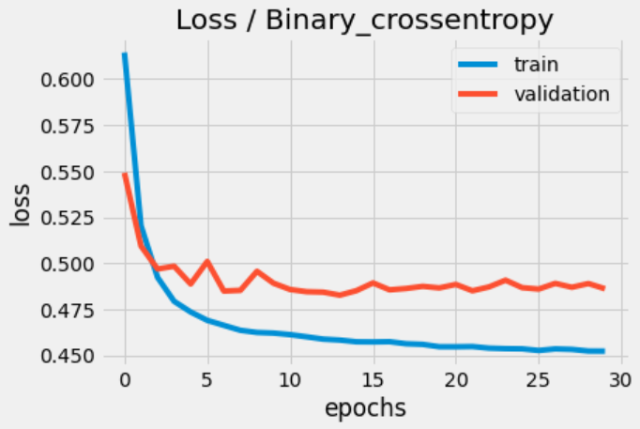
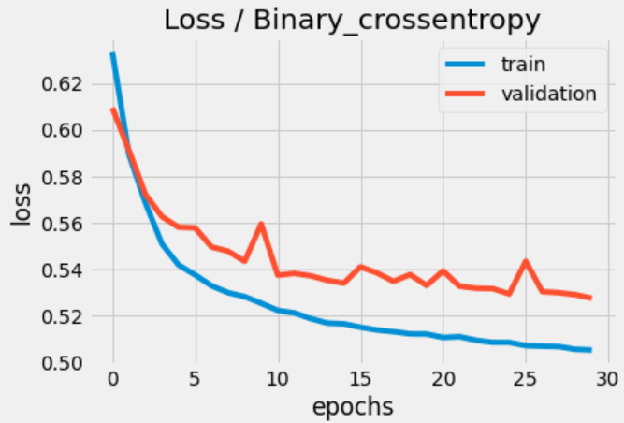
RED NEURONAL
Modelo1
Red Neuronal
EDA
Conclusions
BoW
About
CV Modeling
TV Modeling
Red Neuronal
Modelo2

Slide 20

POSITIVOS
CONCLUSIONES
NEGATIVOS
METRICS | NB (con CV) | NB (con TF) | RED NEURONAL
Accuracy | 0.88 | 0.71 | 0.76
Precisión | 0.86 | 0.75 | 0.76
Recall | 0.90 | 0.64 | 0.77
F1 score | 0.88 | 0.69 | 0.76
Red Neuronal
EDA
Conclusions
BoW
About
CV Modeling
TV Modeling
Red Neuronal

Slide 21
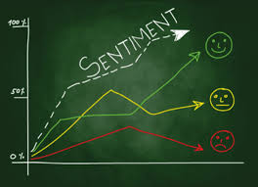
Red Neuronal
Grupo Nro.4
Red Neuronal
Integrantes:
Agustina Ghelfi
Cecilia Manoni
Carolina Guzman
Noelia Ferrero

